Slide 1





TRƯỜNG TIỂU HỌC ..................
CHÀO MỪNG CÁC EM ĐẾN VỚI TIẾT
TIẾNG VIỆT LỚP 1
Giáo viên: ......................

Slide 2


Khởi động
1
Em hãy đọc bài trang 156/SGK

Slide 3
Bài 73: ươn ương

Slide 4
Tiết 1

Slide 5
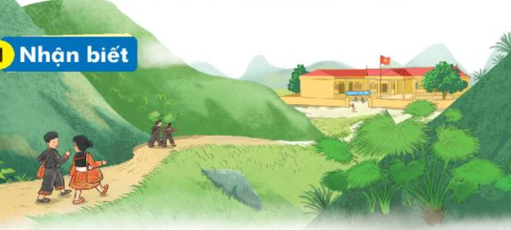
1
Nhận biết
ương
ương
Đường tới trường lượn theo sườn đồi.
ươn

Slide 6
Đọc
ươn
ương
2
l
ươn
lươn
.
lươn
rướn
sườn
vượn
hướng
phượng
sương
tưởng

Slide 7
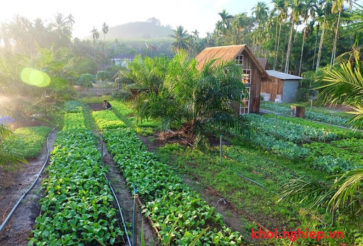
khu vườn
ươn

Slide 8

hạt sương
ương

Slide 9
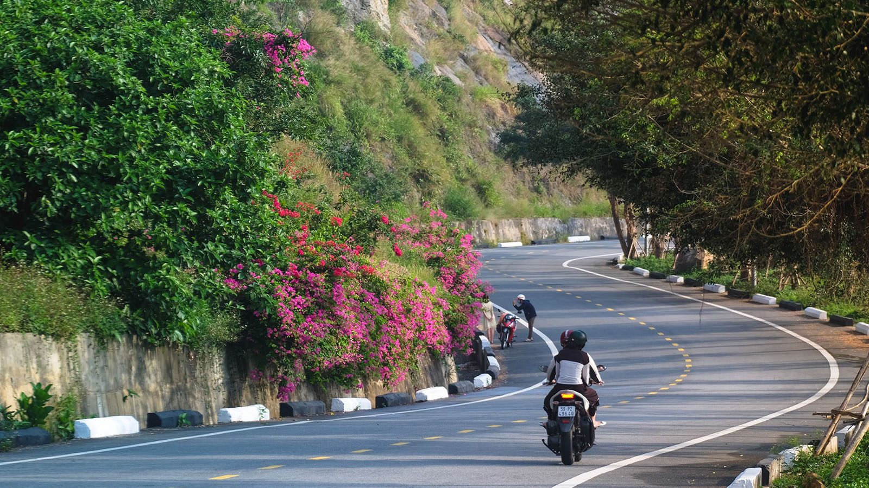
con đường
ương

Slide 10
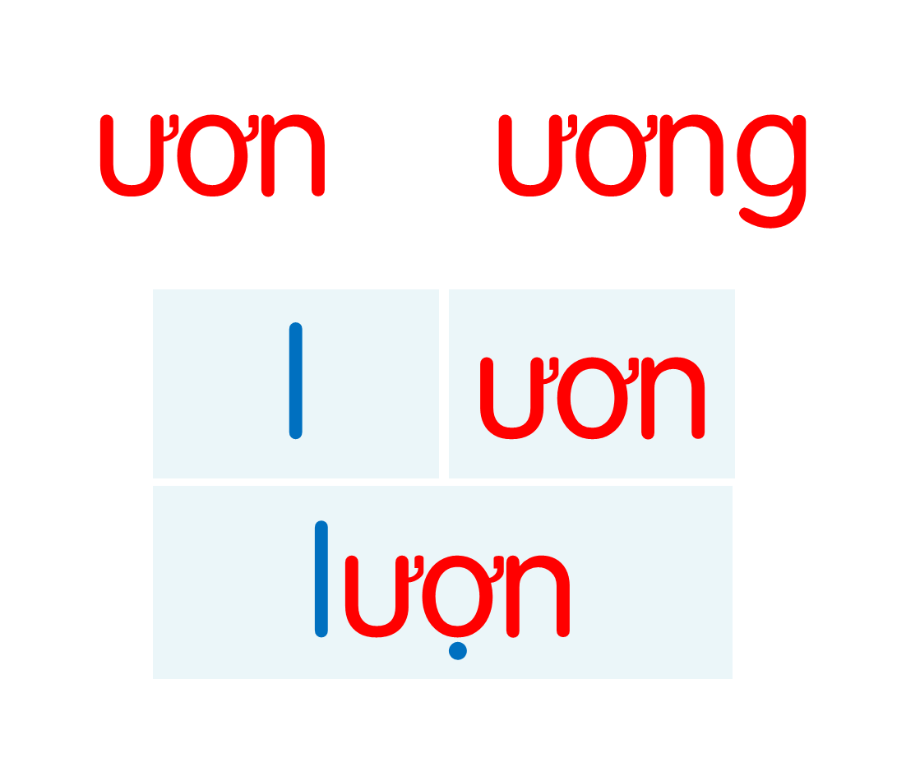
lươn
rướn
sườn
vượn
hướng
phượng
sương
tưởng
khu vườn
hạt sương
con đường
Notes:
Ôn lại

Slide 11

Giải lao

Slide 12
Hướng dẫn viết bảng

Slide 13
Hướng dẫn viết bảng
3
ŔΩ
ŔΩ

Slide 14



Slide 15
ŔΩg
ŔΩg

Slide 16


Slide 17
νΰŊ
νΰŊ

Slide 18
đưŊg

Slide 19
đưŊg

Slide 20
Tiết 2

Slide 21

Viết vở
4
ŔΩ
ŔΩg
δu νΰŊ
cΪ đưŊg

Slide 22
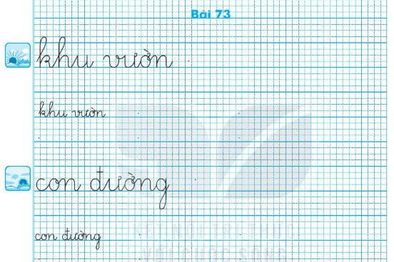

Slide 23



5
Đọc
Buổi sáng, tiếng gà gọi mọi người thức dậy. Bầu trời phía đông ửng hồng. Nắng xua tan màn sương. Cây lá bừng tỉnh sau một giấc ngủ dài, vươn mình đón những tia nắng đầu tiên của ngày mới. Làng quê rộn ràng những âm thanh của cuộc sống. Em tới lớp. Mẹ đi làm.
1
2
3
4
5
6
7

Slide 24
5
Đọc
Buổi sáng, tiếng gà gọi mọi người thức dậy. Bầu trời phía đông ửng hồng. Nắng xua tan màn sương. Cây lá bừng tỉnh sau một giấc ngủ dài, vươn mình đón những tia nắng đầu tiên của ngày mới. Làng quê rộn ràng những âm thanh của cuộc sống. Em tới lớp. Mẹ đi làm.
1
2
3
4
5
6
7

Slide 25
vươn mình
màn sương
bừng tỉnh
rộn ràng

Slide 26
5
Đọc
Buổi sáng, tiếng gà gọi mọi người thức dậy. Bầu trời phía đông ửng hồng. Nắng xua tan màn sương. Cây lá bừng tỉnh sau một giấc ngủ dài, vươn mình đón những tia nắng đầu tiên của ngày mới. Làng quê rộn ràng những âm thanh của cuộc sống. Em tới lớp. Mẹ đi làm.
1
2
3
4
5
6
7

Slide 27
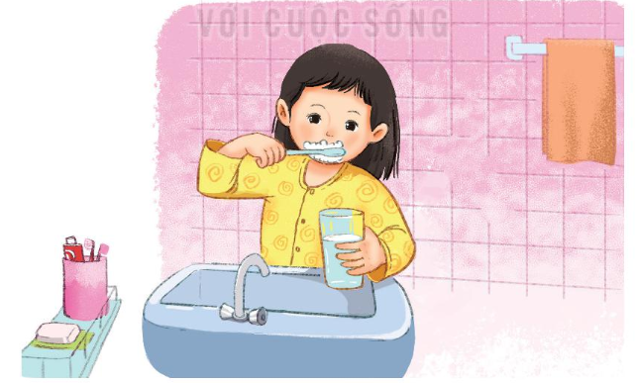
Buổi sáng của em
5
Nói

Slide 28
Dặn dò ..................... ..................

